Slide 1


Непрерывное медицинское образование средних медицинских работников.
Современный подход в РФ
Филимонова Т.В., инструктор-методист
Учебного центра для медицинских работников-
Медицинского симуляционного центра Боткинской больницы
Общероссийская общественная организация
«Ассоциация медицинских сестер России»
Региональная общественная организация медицинских сестер города Москвы
Департамент здравоохранения города Москвы
Государственное бюджетное учреждение здравоохранения города Москвы «Городская клиническая больница им. С.П. Боткина ДЗМ»
Учебный центр для медицинских работников - Медицинский симуляционный центр Боткинской больницы
www. botkinmoscow.ru

Slide 2
Содержание
Краткий обзор модели НМО
для старшего медицинского персонала
Опыт участия в системе НМО
ГБУЗ «ГКБ им. С.П. Боткина ДЗМ»

Slide 3
Нормативно-правовая база НМО
Аккредитация специалиста - процедура определения соответствия лица, получившего медицинское, фармацевтическое или иное образование, требованиям к осуществлению медицинской деятельности по определенной медицинской специальности либо фармацевтической деятельности.
Аккредитация специалиста проводится аккредитационной комиссией по окончании освоения им профессиональных образовательных программ медицинского образования или фармацевтического образования не реже одного раза в пять лет.
Федеральный закон № 323-ФЗ 2011 года
«Об основах охраны здоровья граждан в Российской Федерации» (с изм., внесёнными ФЗ 2015 № 389-ФЗ)

Slide 4
Нормативно-правовая база НМО
Федеральный закон № 323-ФЗ 2011 года
«Об основах охраны здоровья граждан в Российской Федерации»
(с изменениями в ред. Федеральных законов, в т. ч. №216-ФЗ
от 29 июля 2017 года)
Федеральный закон № 273-ФЗ 2012 года
«Об образовании в Российской Федерации»
(с изменениями в ред. Федеральных законов, в т. ч. №216-ФЗ
от 29 июля 2017 года)
Федеральный закон № 389-ФЗ 2015 года
«О внесении изменений в отдельные законодательные акты Российской Федерации»
Приказ Минздрава России N 837н 2013 г. «Об утверждении Положения о модели отработки основных принципов непрерывного медицинского образования специалистов с высшим медицинским образованием в организациях, осуществляющих образовательную деятельность, находящихся в ведении Министерства здравоохранения Российской Федерации, с участием медицинских профессиональных некоммерческих организаций»

Slide 5
Нормативно-правовая база НМО
Приказ Минздрава России № 328 2015 года
«Об утверждении Положения о модели отработки основных принципов непрерывного медицинского образования для врачей-терапевтов участковых, врачей-педиатров участковых, врачей общей практики (семейных врачей) с участием общественных профессиональных организаций»
Приказ Минздрава России № 127н 2016 года
«Об утверждении сроков и этапов аккредитации специалистов, а также категорий лиц, имеющих медицинское, фармацевтическое или иное образование и подлежащих аккредитации специалистов»
Приказ Минздрава России N 334н 2016 г. «Об утверждении Положения об аккредитации специалистов" (в ред. от 19.05.2017)»
Приказ Минздрава России № 352н 2016 года
«Об утверждении порядка выдачи свидетельства об аккредитации специалиста, формы свидетельства об аккредитации специалиста и технических требований к нему»

Slide 6



Допуск к осуществлению
профессиональной деятельности
1 января 2016 г.
Отработка модели
Сертификация
Сертификация
Аккредитация
Выпускники медицинских образовательных организаций
Специалисты практического здравоохранения
Выпускники медицинских образовательных организаций
Специалисты практического здравоохранения
Выпускники медицинских образовательных организаций
Специалисты практического здравоохранения
1
1
2
Федеральный закон № 323-ФЗ 2011 года
«Об основах охраны здоровья граждан в Российской Федерации» (с изм., внесёнными ФЗ 2015 № 389-ФЗ)
Приказ Минздрава России № 127н 2016 года
«Об утверждении сроков и этапов аккредитации специалистов, а также категорий лиц, имеющих медицинское, фармацевтическое или иное образование и подлежащих аккредитации специалистов»

Slide 7
Допуск к осуществлению
профессиональной деятельности
1 января 2016 г.
31 декабря 2025 г.
Сертификация
Аккредитация
Выпускники медицинских образовательных организаций
Специалисты практического здравоохранения
Поэтапный переход!
Выпускники медицинских образовательных организаций
Специалисты практического здравоохранения
1
Федеральный закон № 323-ФЗ 2011 года
«Об основах охраны здоровья граждан в Российской Федерации» (с изм., внесёнными ФЗ 2015 № 389-ФЗ)
1
Приказ Минздрава России № 127н 2016 года
«Об утверждении сроков и этапов аккредитации специалистов, а также категорий лиц, имеющих медицинское, фармацевтическое или иное образование и подлежащих аккредитации специалистов»

Slide 8
Допуск к осуществлению
профессиональной деятельности
1 января 2016 г.
31 декабря 2025 г.
Этап I
С 1 января 2016 года!
выпускники вузов, освоившие после
1 января 2016 года программы ВО в соответствии с ФГОС по специальностям «Стоматология» и «Фармация» (уровень специалитета)
Этап II
С 1 января 2017 года!
выпускники вузов, освоившие после
1 января 2017 года другие программы ВМО в соответствии с ФГОС (уровень специалитета)

Slide 9
Допуск к осуществлению
профессиональной деятельности
1 января 2016 г.
31 декабря 2025 г.
Этап III
С 1 января 2018 года!
лица, освоившие после 1 января 2018 года программы высшего медицинского и фармацевтического образования в соответствии с ФГОС (уровни ординатуры, бакалавриата, магистратуры);
лица, освоившие после 1 января 2018 года программы
среднего медицинского и фармацевтического образования в соответствии с ФГОС;
лица, освоившие после 1 января 2018 года программы профессиональной переподготовки;
лица, освоившие после 1 января 2018 года иные
программы высшего образования в соответствии с ФГОС;
лица, получившие после 1 января 2018 года
медицинское и фармацевтическое образование в иностранных государствах

Slide 10
Допуск к осуществлению
профессиональной деятельности
1 января 2016 г.
31 декабря 2025 г.
Этап IV
С 1 января 2021 года!
иные лица, не прошедшие процедуру аккредитации специалистов на этапах
I -III

Slide 11
Допуск к осуществлению
профессиональной деятельности
1 января 2021 г.
Отработка модели
Сертификация
Аккредитация
Аккредитация
Выпускники медицинских образовательных организаций
Специалисты практического здравоохранения
Выпускники медицинских образовательных организаций
Специалисты практического здравоохранения
Выпускники медицинских образовательных организаций
Специалисты практического здравоохранения
1
2
1
Приказ Минздрава России № 127н 2016 года
«Об утверждении сроков и этапов аккредитации специалистов, а также категорий лиц, имеющих медицинское, фармацевтическое или иное образование и подлежащих аккредитации специалистов»
Федеральный закон № 323-ФЗ 2011 года
«Об основах охраны здоровья граждан в РФ»
(с изм., внесёнными ФЗ 2015 № 389-ФЗ)

Slide 12
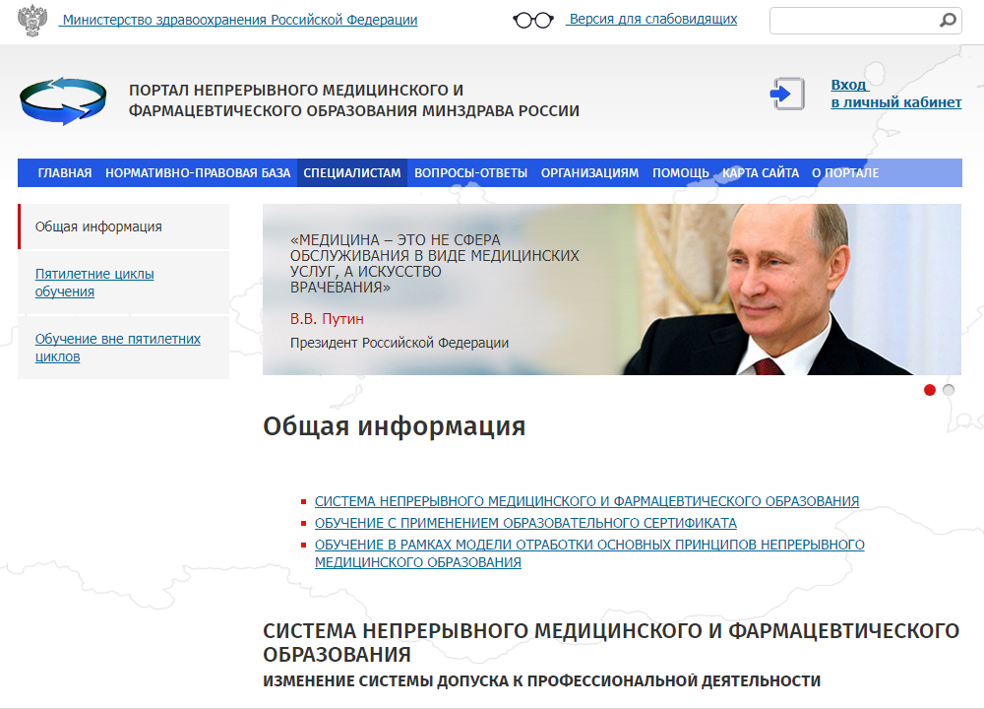
Портал НМО
http://edu.rosminzdrav.ru/

Slide 13
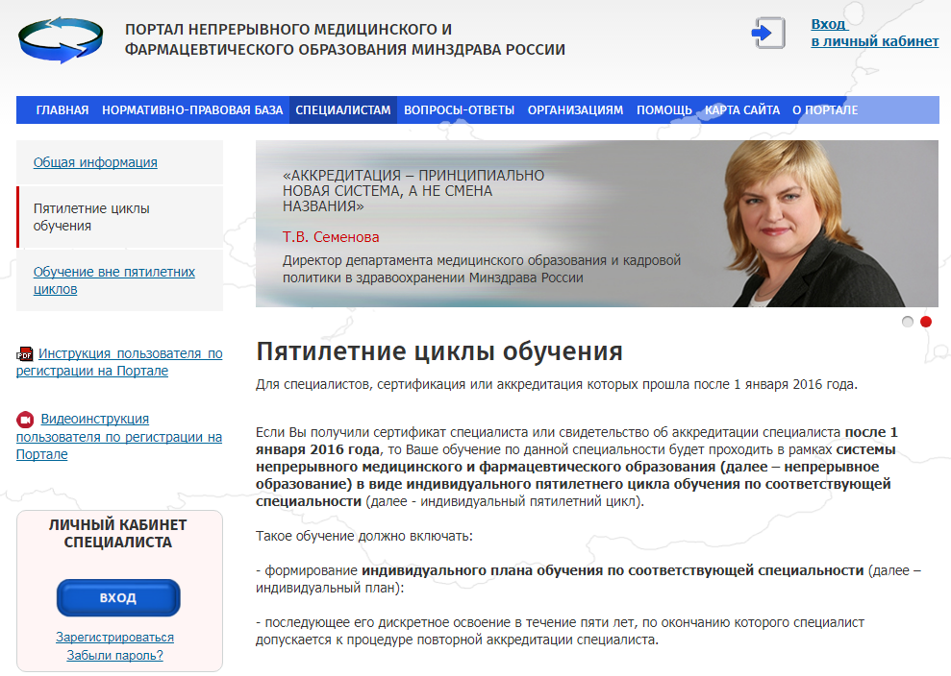
Портал НМО
http://edu.rosminzdrav.ru/

Slide 14
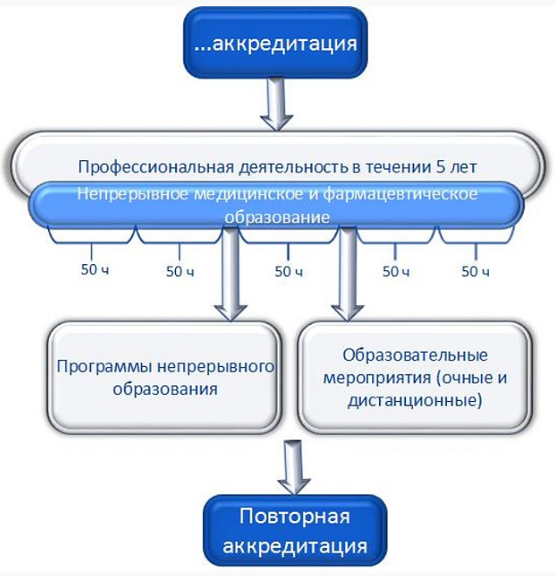
Схема индивидуального
пятилетнего цикла обучения
http://edu.rosminzdrav.ru/

Slide 15
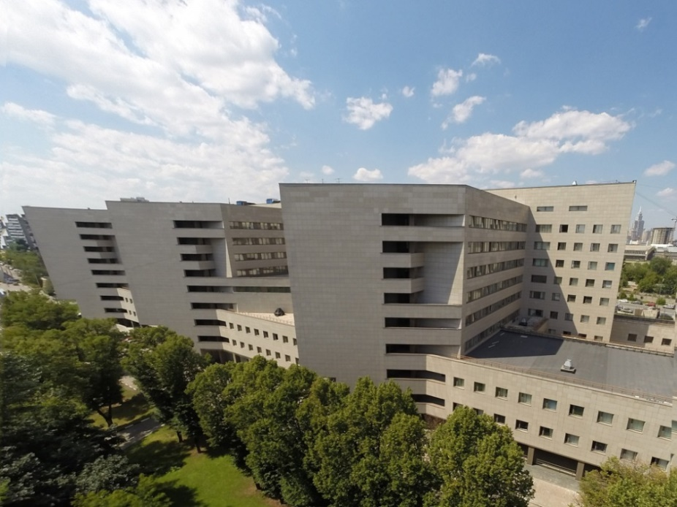
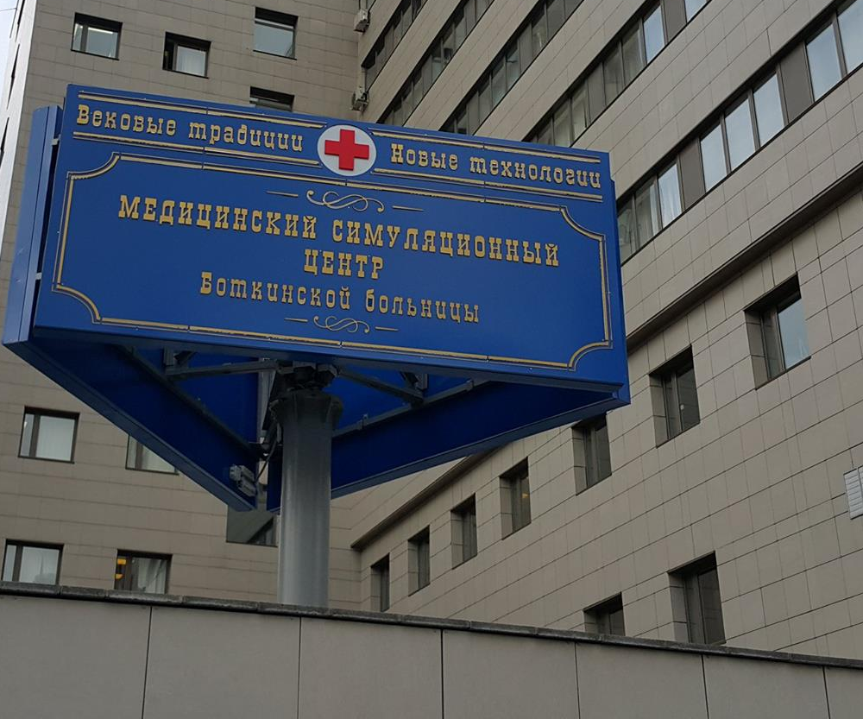

Slide 16

Образовательная деятельность
ГБУЗ «ГКБ им. С.П. Боткина ДЗМ»
Лицензия на осуществление образовательной деятельности №035562 от 29.10.2014 г., выданная Департаментом образования города Москвы:
срок действия – бессрочно;
дополнительное профессиональное образование
(повышение квалификации, профессиональная переподготовка)

Slide 17
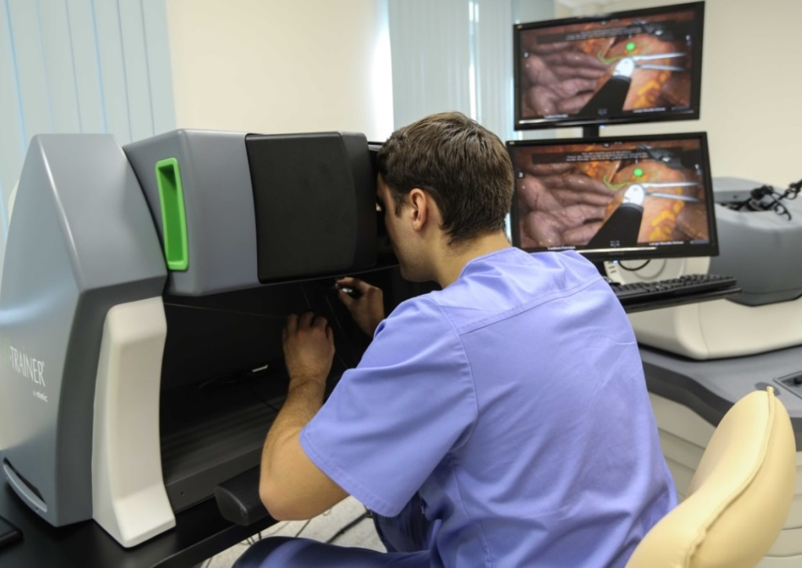
Образовательная деятельность
ГБУЗ «ГКБ им. С.П. Боткина ДЗМ»

Slide 18
Образовательная деятельность
ГБУЗ «ГКБ им. С.П. Боткина ДЗМ»

Slide 19

Образовательная деятельность
ГБУЗ «ГКБ им. С.П. Боткина ДЗМ»
Уникальность дополнительного профессионального
образования в Боткинской больнице
ВЫСОКАЯ ПРОФЕССИОНАЛЬНАЯ КОМПЕТЕНТНОСТЬ СПЕЦИАЛИСТОВ ПРАКТИЧЕСКОГО ЗДРАВООХРАНЕНИЯ
ПРАКТИКА
В КЛИНИКЕ
СИМУЛЯЦИОННОЕ ОБУЧЕНИЕ
ТЕОРИЯ

Slide 20
Образовательная деятельность
ГБУЗ «ГКБ им. С.П. Боткина ДЗМ»

Slide 21
Образовательная деятельность
ГБУЗ «ГКБ им. С.П. Боткина ДЗМ»

Slide 22

Образовательная деятельность
ГБУЗ «ГКБ им. С.П. Боткина ДЗМ»
Общее количество слушателей (на октябрь 2017 года)
16799
Средний медицинский персонал
5569
11230
Врачи

Slide 23
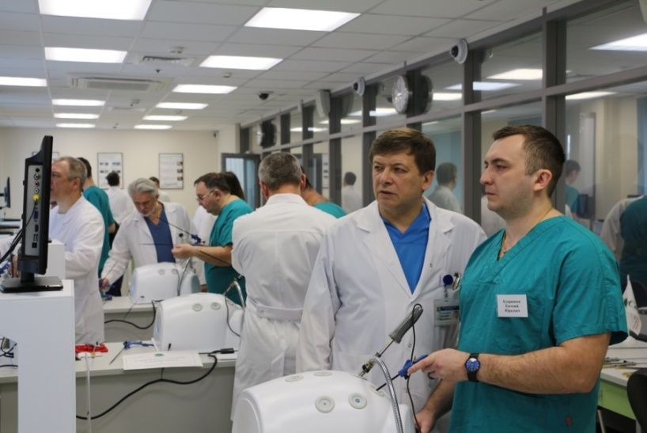
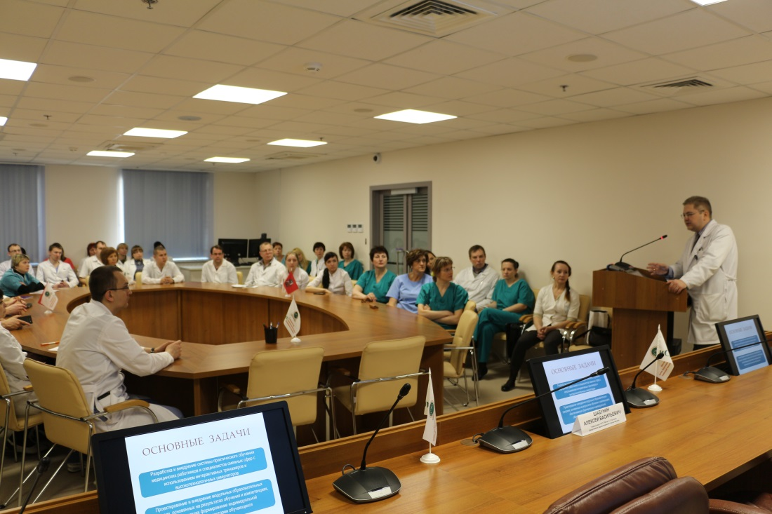
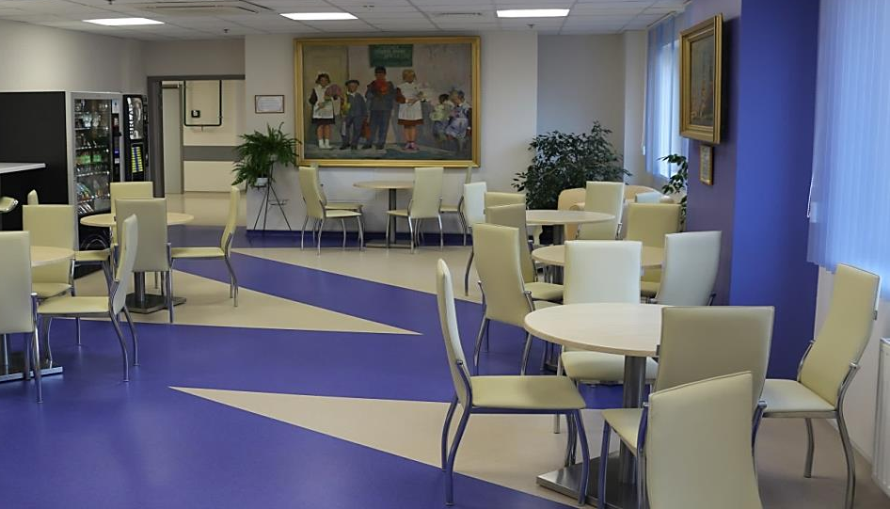
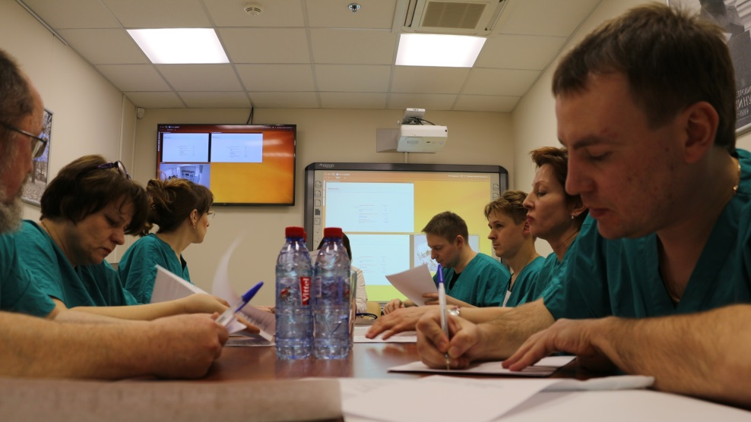
Условия для обучения
в ГБУЗ «ГКБ им. С.П. Боткина ДЗМ»
17 клиник и отделений, обеспечивающих обучение
в высокореалистичной виртуальной среде
Вместимость 60-80 человек. Современное мультимедийное оборудование, конференц-связь
Виртуальные клиники
Конференц-зал
Зона комфортного
пребывания слушателей
Аудитории для дебрифинга
Вместимость 20 человек. Современное мультимедийное оборудование

Slide 24
Образовательная деятельность
ГБУЗ «ГКБ им. С.П. Боткина ДЗМ»
Более 100 дополнительных профессиональных программ
Робот-ассистированная
хирургия
Эндоскопия
Лапароскопическая
хирургия
Оториноларингология
Акушерство и
гинекология
Психология
общения,
Деонтология
Неонатология
МСЦ
Медицина
катастроф
Урология
Травматология
Нейрохирургия
Инструментальная
диагностика
Анестезиология,
реаниматология,
интенсивная терапия
Паллиативная помощь
Сестринское дело

Slide 25
Образовательная деятельность
ГБУЗ «ГКБ им. С.П. Боткина ДЗМ»
Мульти- и междисциплинарность
Практикоориентированный подход
Инновационность педагогических технологий
Высокая техническая оснащённость

Slide 26
Образовательная деятельность
ГБУЗ «ГКБ им. С.П. Боткина ДЗМ»

Slide 27
Образовательная деятельность
ГБУЗ «ГКБ им. С.П. Боткина ДЗМ»

Slide 28
Образовательная деятельность
ГБУЗ «ГКБ им. С.П. Боткина ДЗМ»

Slide 29
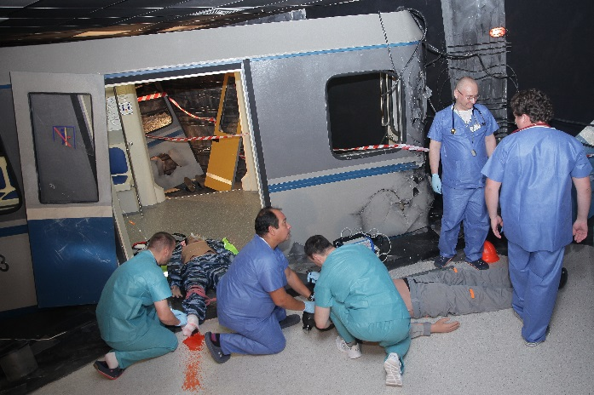
Образовательная деятельность
ГБУЗ «ГКБ им. С.П. Боткина ДЗМ»

Slide 30
Образовательная деятельность
ГБУЗ «ГКБ им. С.П. Боткина ДЗМ»

Slide 31
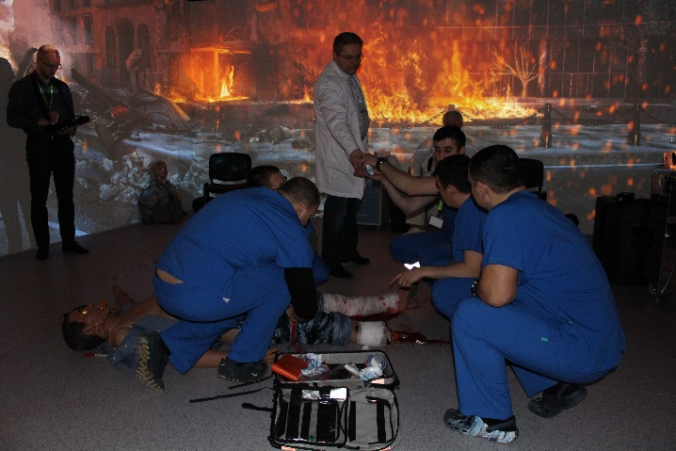
Образовательная деятельность
ГБУЗ «ГКБ им. С.П. Боткина ДЗМ»

Slide 32
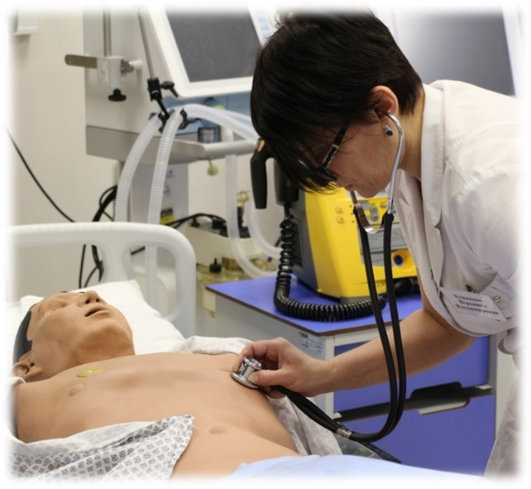
Образовательная деятельность
ГБУЗ «ГКБ им. С.П. Боткина ДЗМ»

Slide 33
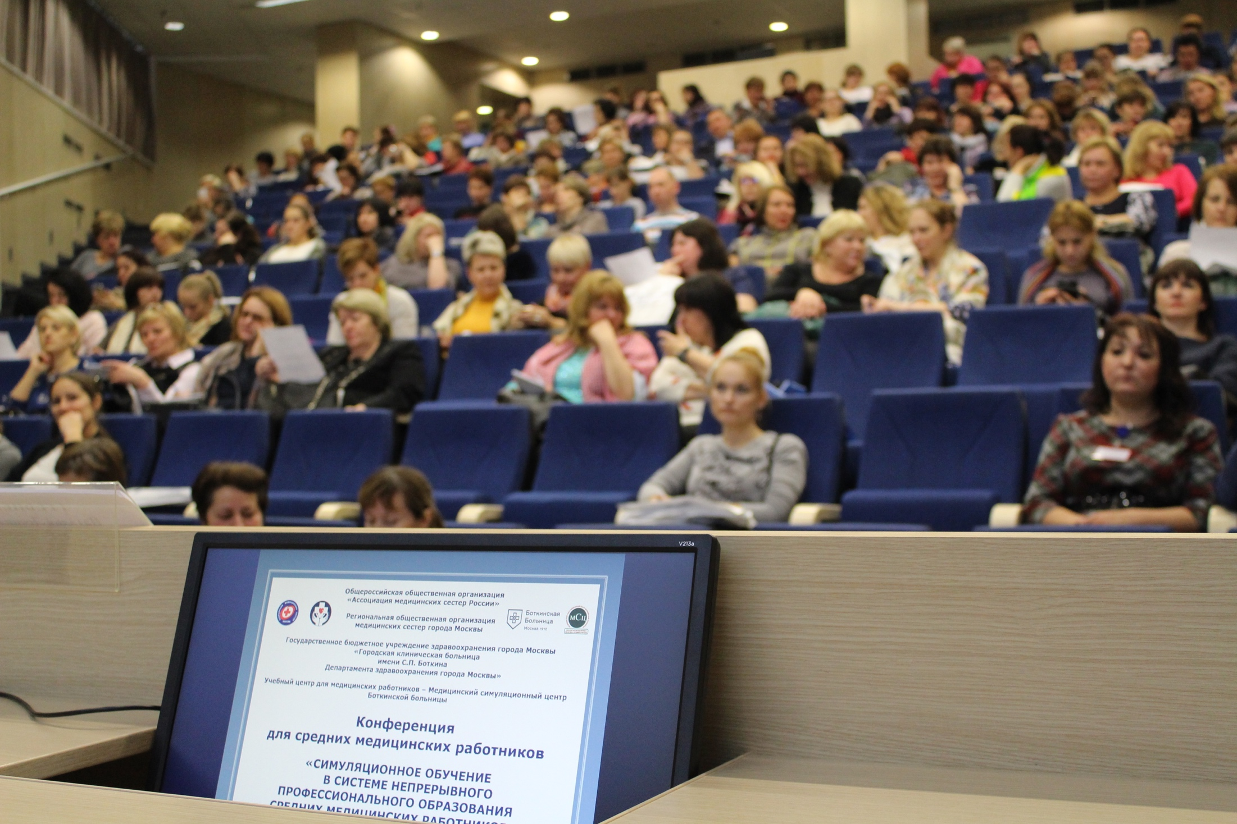
Схема индивидуального
пятилетнего цикла обучения

Slide 34
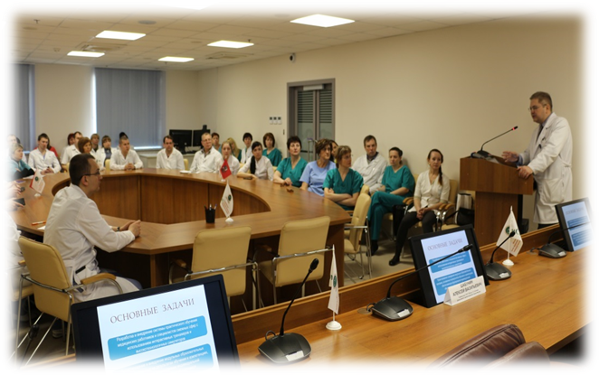
Образовательная деятельность
ГБУЗ «ГКБ им. С.П. Боткина ДЗМ»

Slide 35
Благодарю за внимание!
www. botkinmoscow.ru

